Slide 1
Преобразование Фурье
Лаборатория инженерной физики

Slide 2
План
История возникновения …………………………………………… 3
Так что такое преобразование Фурье? ………………………. 6 Математическое замечание ………………………………………. 7 Ряд Фурье ……………………………………………………………………. 8 Задание 1 ……………………………………………………………………. 10 Интеграл Фурье ………………………………………………………... 12 Свёртка функций ………………………………………………………. 15 Задание 2 …………………………………………………………………... 17
Введение …………………………………………………………………….. 19 Примеры ……………………………………………………………………. 21 Мотивировка ……………………………………………………………. 24 Задание 3 …………………………………………………………………... 25 Замечание ………………………………………………………………….. 27 Фурье-спектроскопия ………………………………………………... 29 Дискретное преобразование Фурье ……………………………. 30

Slide 3
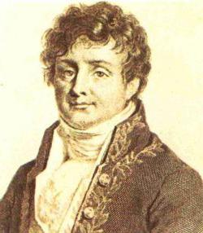
История возникновения
Идея: нерегулярное распределение тепловой волны можно разложить на простейшие синусоиды
Жан Батист Фурье

Slide 4
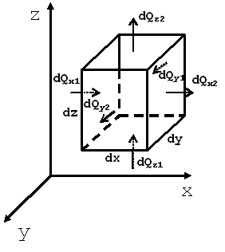
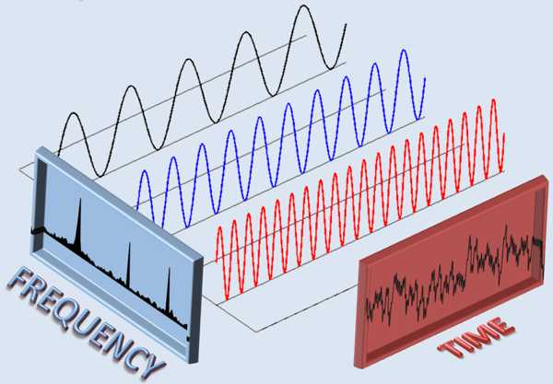
История возникновения
Явление теплопроводности
Преобразование Фурье сигналов

Slide 5
Математическая часть

Slide 6
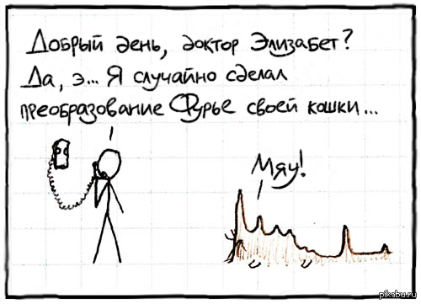
Так что такое преобразование Фурье?
Аналогия: Дифференцирование
Суть: F : R R

Slide 7
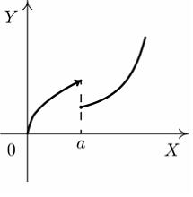
Математическое замечание
Опр. Кусочно-непрерывная функция – непрерывная на сегменте функция, имеющая конечное число разрывов первого рода.
Опр. Кусочно-гладкая функция – кусочно-непрерывная на сегменте функция, производная которой существует и непрерывна во всех точках сегмента, за исключением конечного числа точек, в которых существует левый и правый предел производной для каждой точки соответственно.
В рамках этой лекции мы будем рассматривать только такие функции.
Разрыв 1-го рода

Slide 8
Ряд Фурье
Тригонометрический ряд Фурье – функциональный ряд вида:
, где

Slide 9
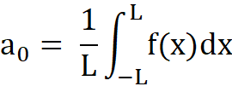
Замечание!!!
В случае, когда отрезок не [− π, + π], а скажем, [-L, L], где a не равно π, то формулы изменяются.
, где

Slide 10
Ряд Фурье
Теорема: Пусть f(x)— кусочно-гладкая функция на сегменте [− π, + π]. Тогда ряд Фурье функции f(x) сходится в каждой точке.

Slide 11
Задание 1
Разложить в ряд Фурье функцию

Slide 12
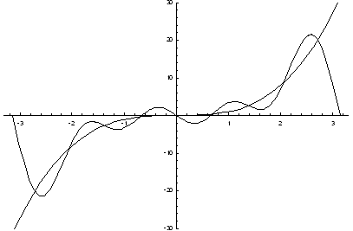
Дополнение к заданию
График заданной функции и ее разложение в ряд Фурье, ограниченное первыми четырьмя членами ряда

Slide 13
Интеграл Фурье
Интеграл Фурье - это
, где
;

Slide 14
Интеграл Фурье
Теорема: Если функция f(x) определена на всей числовой прямой, является кусочно-гладкой на любом сегменте и абсолютно интегрируема на всей числовой прямой, то для любого x справедливо равенство:

Slide 15
Интеграл Фурье
После некоторых преобразований в интеграле Фурье мы получим следующее выражение:
Введём обозначение для интеграла в скобках:
- образ Фурье
Тогда:
- оригинал Фурье

Slide 16
Свёртка функций
Свёрткой двух интегрируемых f и g функций называется интеграл вида:
Теорема о свёртке: Фурье-образ свертки функций равен произведению их Фурье-образов.

Slide 17
Свёртка функций
Свёртка двух функций

Slide 18
Радиотехническая часть

Slide 19
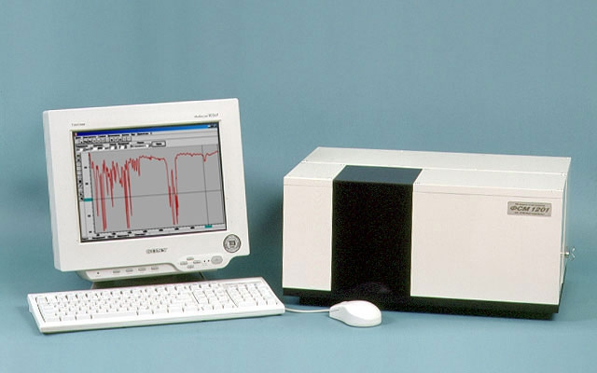
Введение
В этом разделе мы познакомимся с приложением преобразования Фурье в радиотехнике.
Фурье-спектрометр

Slide 20
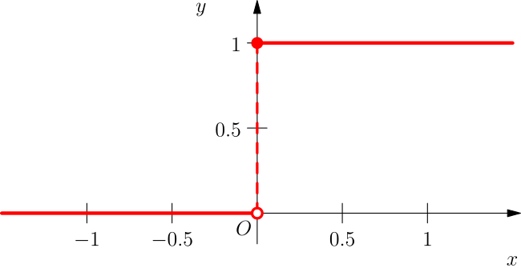
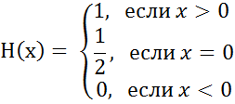
Введение
Главный Вопрос: может ли сумма синусоидального ряда сходиться к точному значению разрывной функции?
Функция Хэвисайда:

Slide 21
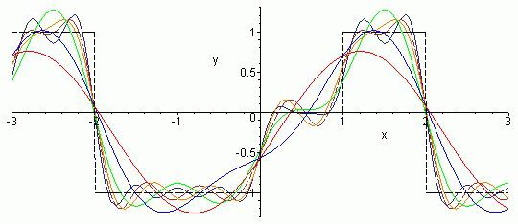
Примеры
Аппроксимация рядами Фурье функции Хэвисайда

Slide 22
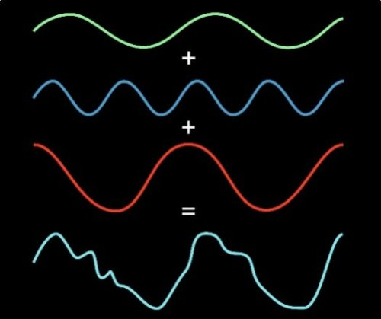
Примеры
Аппроксимация рядами Фурье произвольной функции

Slide 23
Примеры
Результаты добавления членов ряда Фурье при аппроксимации разрывной кусочно-постоянной функции.

Slide 24
Мотивировка
- прямое преобразование Фурье
- обратное преобразование Фурье
Введём понятие спектра:
Спектр сигнала — в радиотехнике это результат разложения сигнала на более простые в базисе ортогональных функций.

Slide 25
Задание 2
Найти Фурье-образ прямоугольного сигнала:

Slide 26
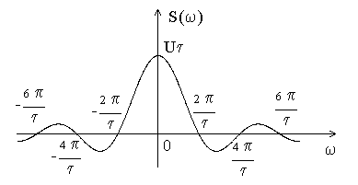
Задание 2
График функции sinc(w)

Slide 27
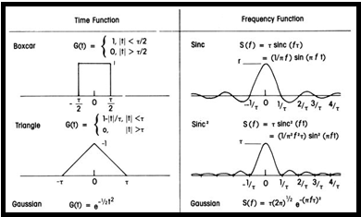
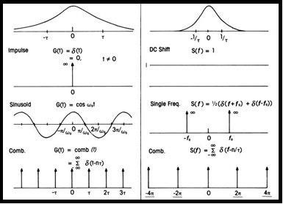
Замечание
Таблица оригиналов и образов сигналов

Slide 28
Замечание
1)
2)
3)
4)
5)
6)
7)
8)

Slide 29
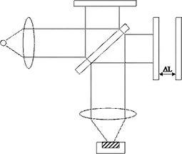
Фурье-спектроскопия
Идея: спектр вычисляется по отклику во временной (ЯМР, ЭПР, масс-спектроскопия) или пространственной области (для оптических спектроскопов).
Схема Интерферометра Майкельсона

Slide 30
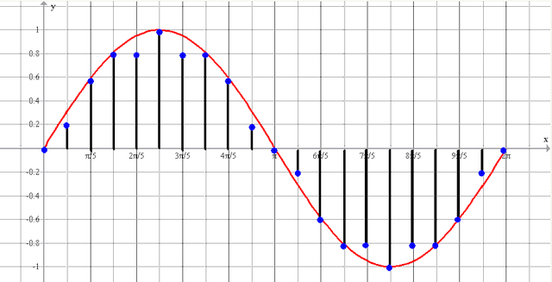
Дискретное преобразование Фурье
Схема измерительного канала
Оцифрованный сигнал — N отсчетов полученных за время Т

Slide 31
Домашнее задание
Разложить в ряд Фурье функцию:

Slide 32
Спасибо за внимание !

